Slide 1
TIẾNG VIỆT 2
Tập 1
Tuần 9
Ôn tập giữa học kì 1 – Tiết 1, 2

Slide 2








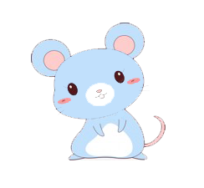


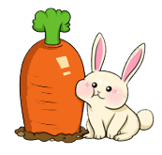





1
2
3
4
5
6
7
8
9
10
11
12
13
14
15
16
GV cho HS chọn con vật mà em thích để ra nội dung yêu cầu. Chọn hình ngôi nhà để quay trở lại trang chọn con vật tiếp theo.
Cuối cùng chọn bông hoa hướng dương để đến trang kết thúc của bài.

Slide 3
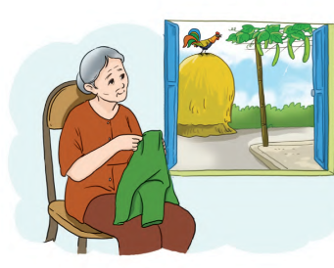
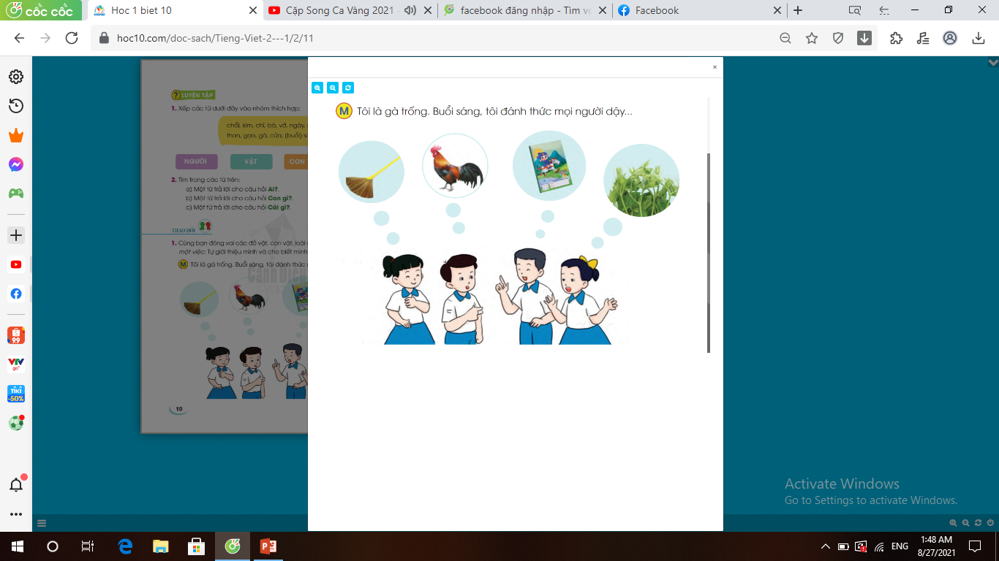
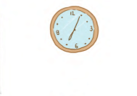
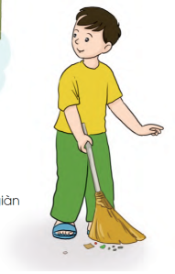
Đọc bài: Mỗi người một việc (trang 9)
Trả lời câu hỏi sau:
- Bài thơ nói đến những đồ vật, con vật và loài cây nào?
+ Đồ vật: cái chổi, cây kim, sợi chỉ, quyển vở, đồng hồ, cái rá, hòn than, cánh cửa;
+ Con vật: con gà
+ Loài cây: ngọn mướp.

Slide 4
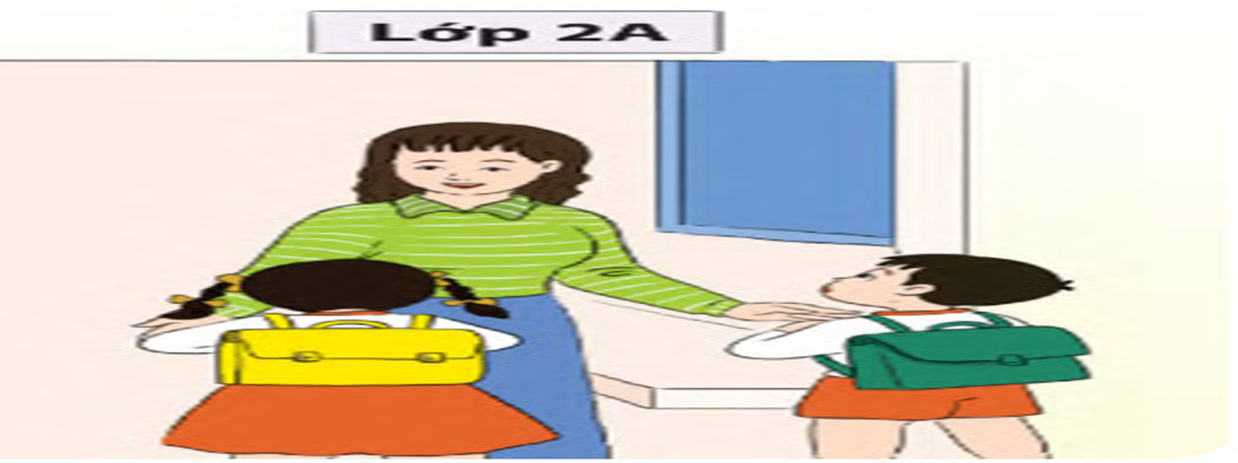
Đọc bài: “Cô giáo lớp em” (trang 57)
Trả lời câu hỏi sau:
- Tìm những hình ảnh đẹp trong khổ thơ 1?
- Cô mỉm cười thật tươi…

Slide 5
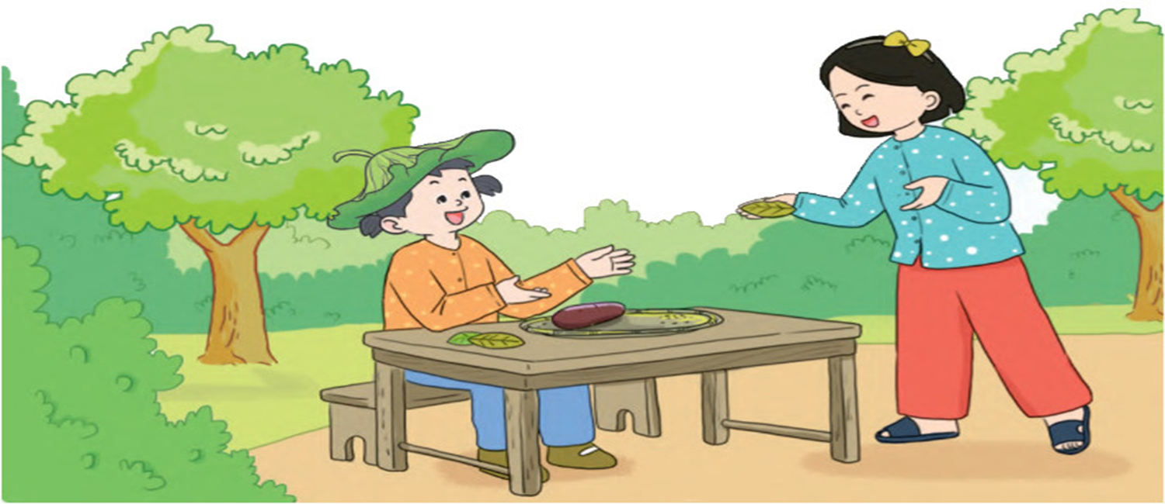
Đọc bài: “Chơi bán hàng” (trang 57)
Trả lời câu hỏi sau:
- Hương và Thảo chơi trò chơi gì?
- Hương và Thảo chơi trò chơi bán hàng.

Slide 6
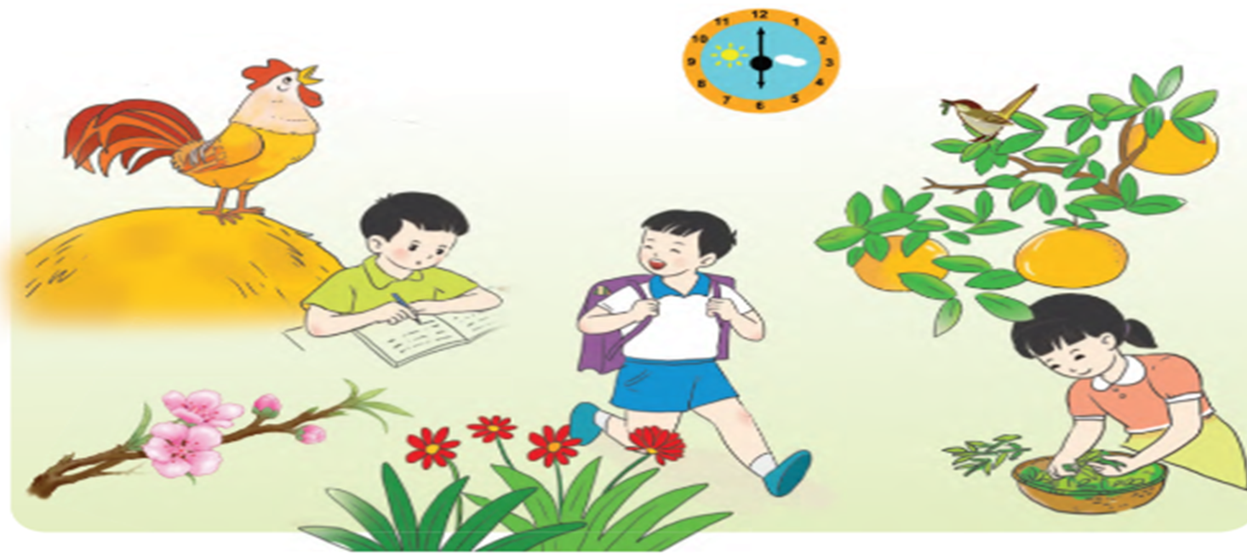
Đọc bài: “Làm việc thật là vui” (trang 6)
Trả lời câu hỏi sau:
- Bé bận rộn thế nào ?
- Bé làm bài, bé đi học, bé quét nhà, nhặt rau, chơi với em đỡ mẹ.

Slide 7
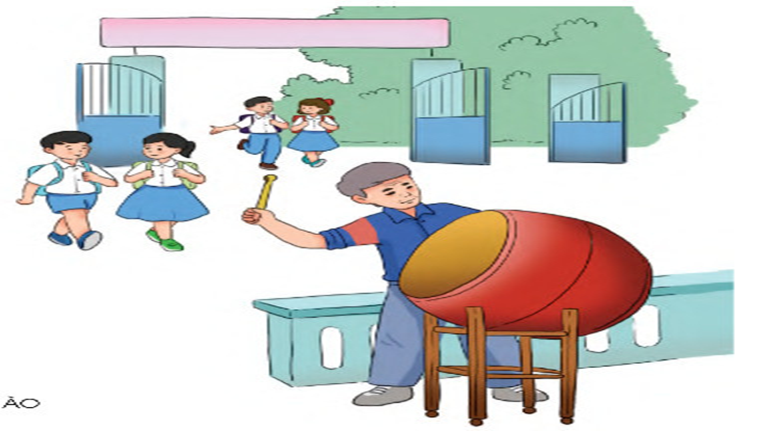
Đọc bài: “Cái trống trường em” (trang 40)
Trả lời câu hỏi sau:
- Bài thơ là lời của ai?
- Bài thơ là lời của một bạn học sinh nói với cái trống trường.

Slide 8
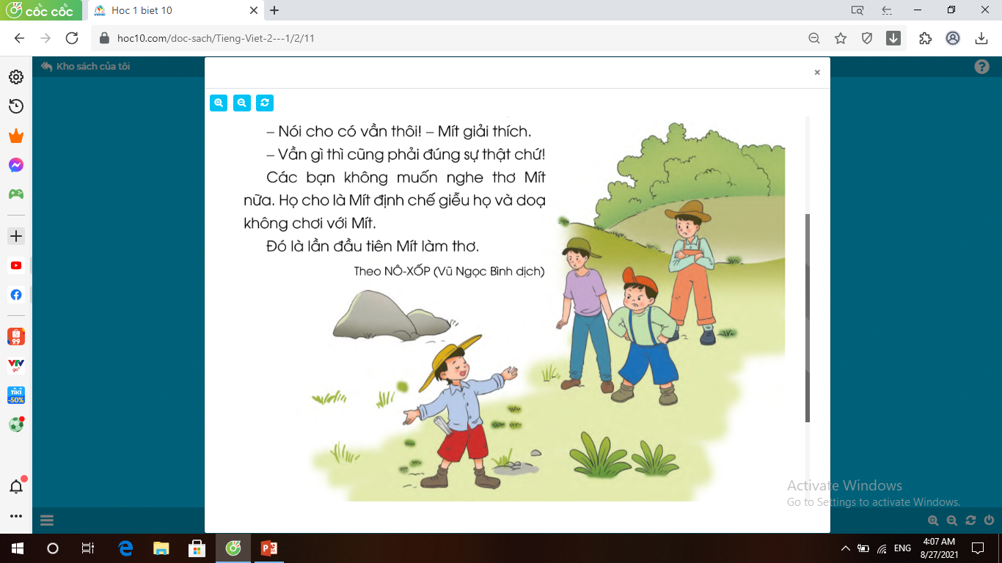
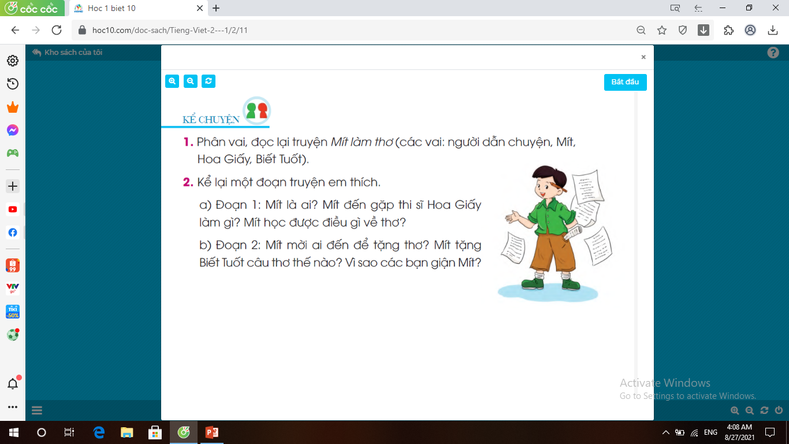
Đọc bài: Mít làm thơ (trang 25)
Trả lời câu hỏi sau:
- Mít tặng Biết Tuốt câu thơ như thế nào?
- “Một hôm, đi dạo qua dòng suối
Biết Tuốt nhảy qua con cá chuối.”

Slide 9
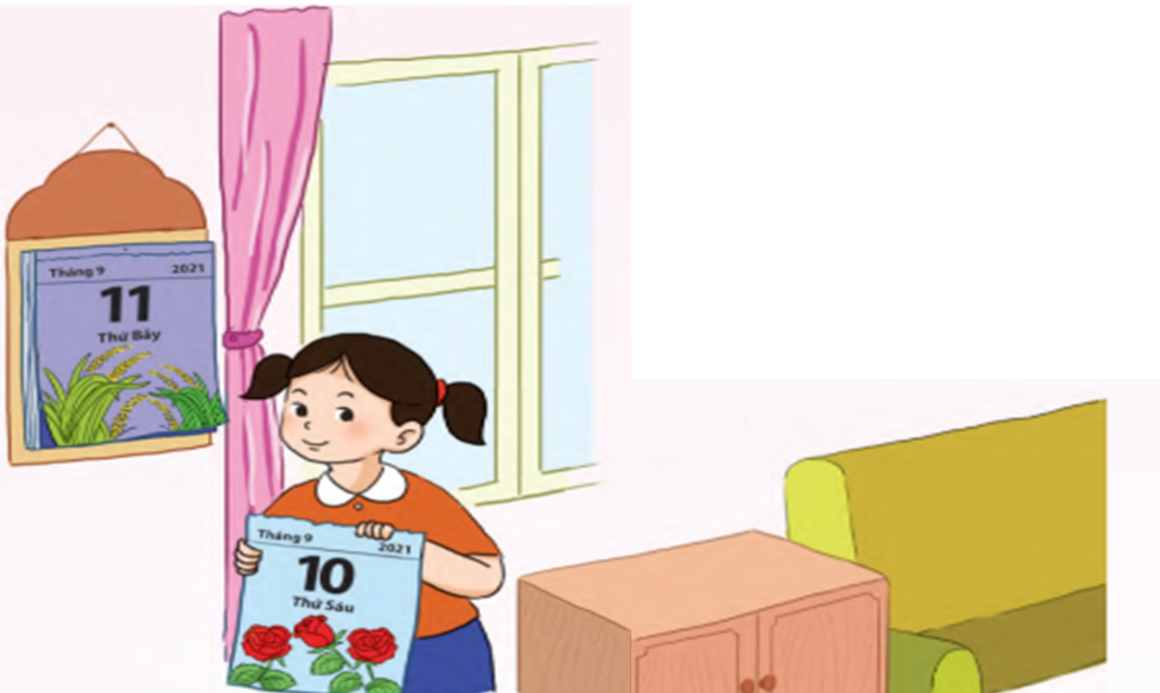
Đọc bài: “Ngày hôm qua đâu rồi?” (trang 15)
Trả lời câu hỏi sau:
- Bạn nhỏ hỏi bố điều gì?
- Bạn nhỏ hỏi bố: Ngày hôm qua đâu rồi?

Slide 10
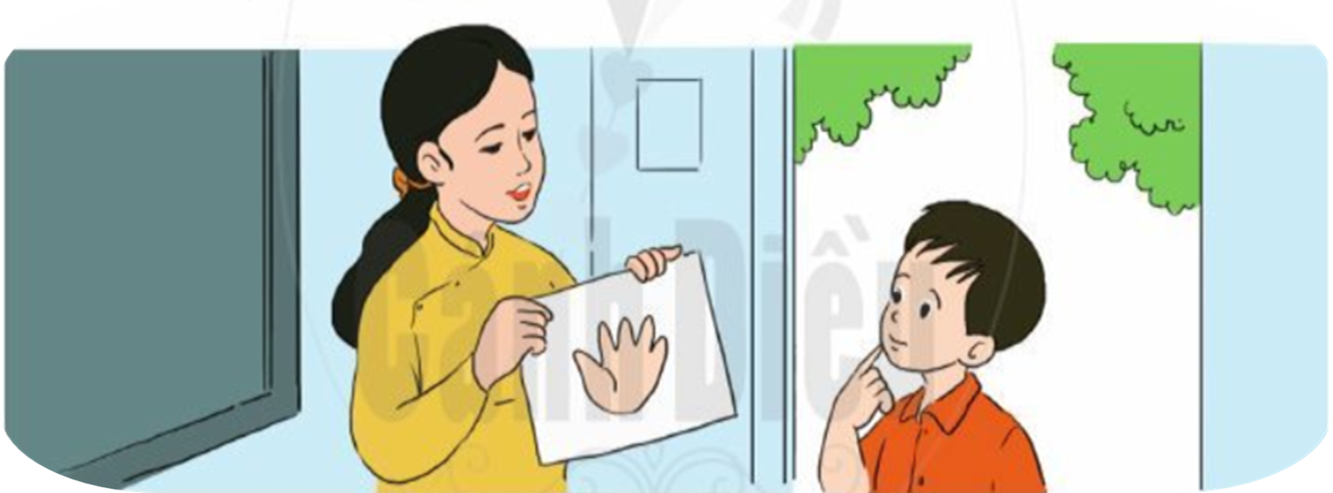
Đọc bài: “Bức tranh bàn tay” (trang 66)
Trả lời câu hỏi sau:
- Món quà quý nhất cô giáo nhận được từ bức tranh là gì ?
- Món quà quý nhất mà cô giáo nhận được là sự yêu mến, quí trọng học sinh dành cho mình.

Slide 11
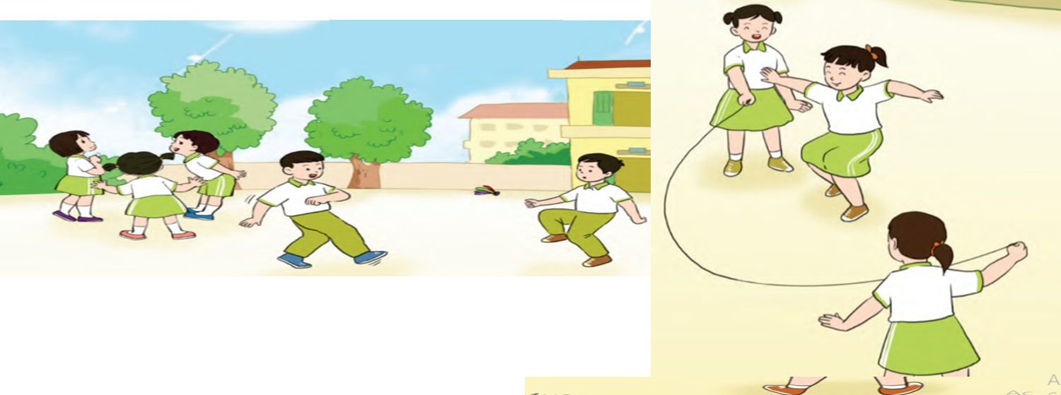
Đọc bài: “Giờ ra chơi” (trang 31)
Trả lời câu hỏi sau:
- Em hiểu từng đàn chim áo trắng là ai ?
- Từng đàn chim áo trắng là từng nhóm học sinh mặc áo trắng.

Slide 12
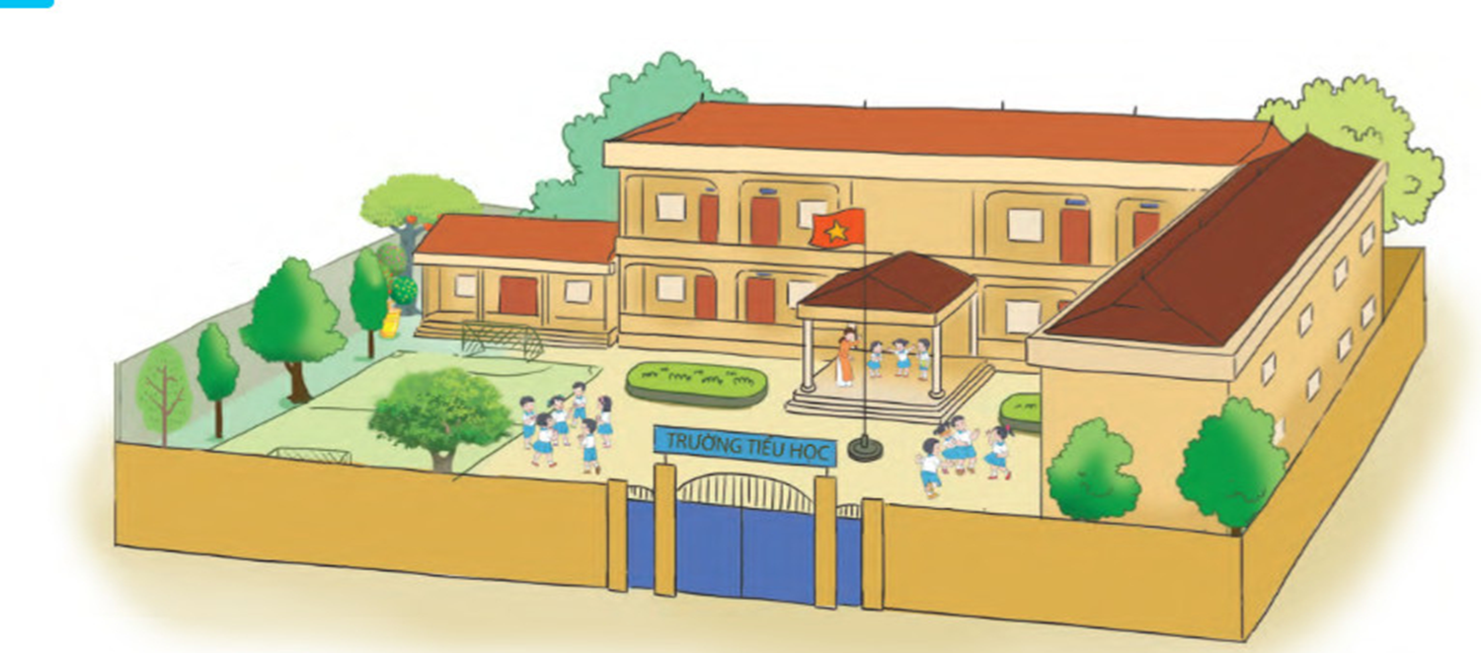
Đọc bài: “Trường em” (trang 43)
Trả lời câu hỏi sau:
- Hà và các bạn thích những gì ở ngôi trường mới ?
- Hà và các bạn thích mọi thứ ở ngôi trường mới.

Slide 13
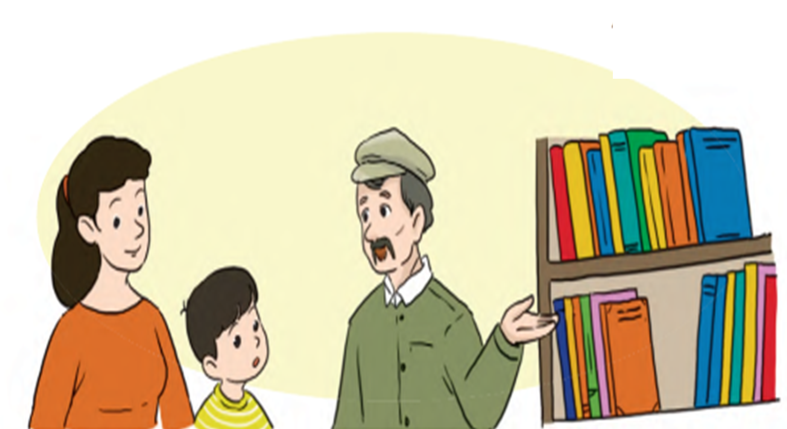
Đọc bài: “Một ngày hoài phí?” (trang 17)
Trả lời câu hỏi sau:
- Cuối cùng cậu bé hiểu ra điều gì?
- Cậu bé hiểu thời gian là đáng quý, không nên bỏ phí thời gian.

Slide 14
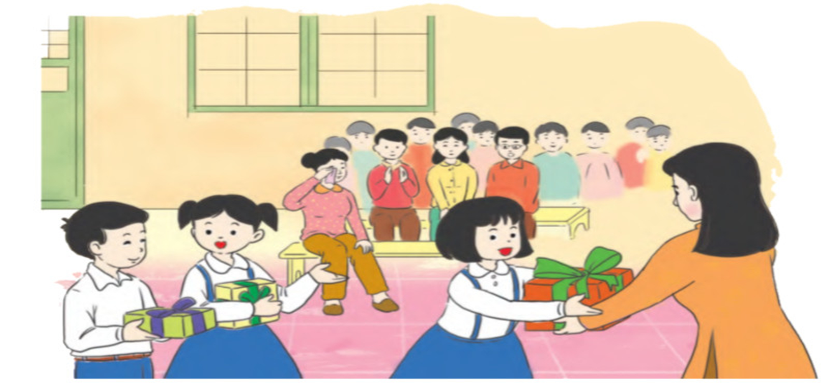
Đọc bài: “Phần thưởng” (trang 33)
Trả lời câu hỏi sau:
- Na là học sinh thế nào?
- Na là một cô bé rất tốt bụng, luôn giúp đỡ bạn bè. Nhưng Na học chưa giỏi.

Slide 15
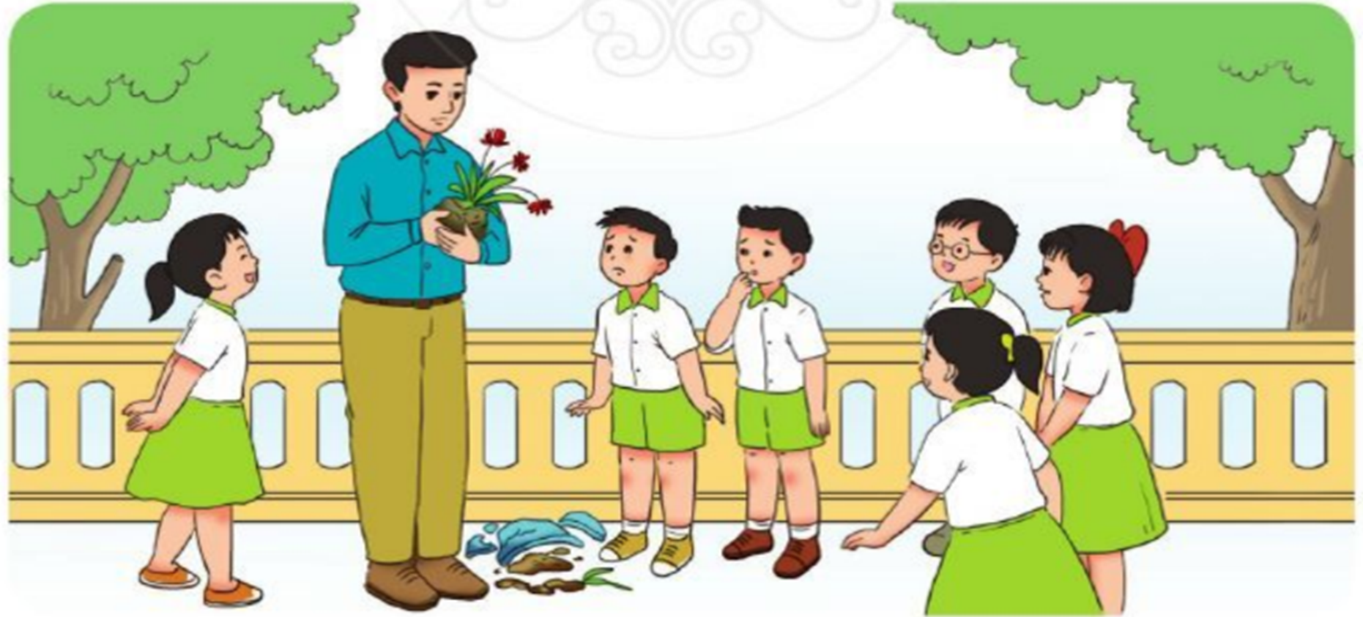
Đọc bài: “Chậu hoa” (trang 52 -53)
Trả lời câu hỏi sau:
- Thầy giáo nói gì với đám học trò đang vây quanh ?
Thầy giáo nói: ”- Trước hết, phải cứu cây hoa này đã.”.

Slide 16
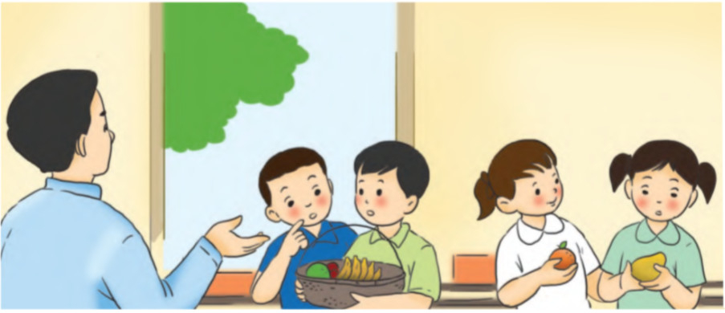
Đọc bài: “Một tiết học vui” (trang 60)
Trả lời câu hỏi sau:
- Thầy giáo mang giỏ trái cây đến lớp để làm gì?
- Thầy mang giỏ trái cây đến lớp để cho các bạn học sinh quan sát, tìm ý cho bài văn miêu tả một loại trái cây mình thích.

Slide 17
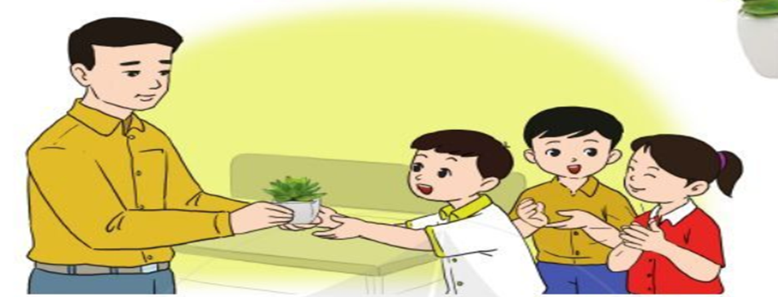
Đọc bài: “Những cây sen đá” (trang 69)
Trả lời câu hỏi sau:
- Thầy giáo mang chậu sen đá đến lớp để làm gì?
- Thầy giáo mang chậu sen đá đến lớp để mỗi tuần tặng một cây cho học sinh nào đạt kết quả học tập cao nhất trong tuần?

Slide 18
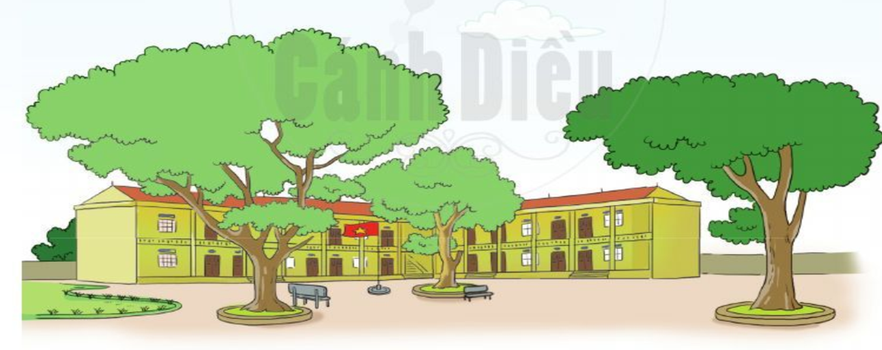
Đọc bài: “Sân trường em” (trang 49)
Trả lời câu hỏi sau:
- Những chi tiết nào tả sân trường, lớp học vắng lặng trong những ngày hè?
- Trong lớp, bảng đen mơ về phấn trắng. Sân trường vắng lặng chỉ nghe tiếng thì thầm của lá cây cùng bóng nắng.

Slide 19
Hoc10 chúc các em học tốt!

